Slide 1
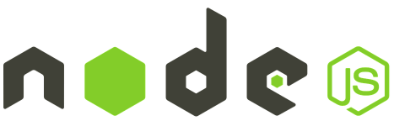


Industrial automation
Michiel Hamblok
Dennis Merken
Jason Vaesen
Bart Grispen
Abad Sethi

Slide 2
Inhoudsopgave
Flowchart
SigFox
PLC
Node.js
AMQP
2

Slide 3
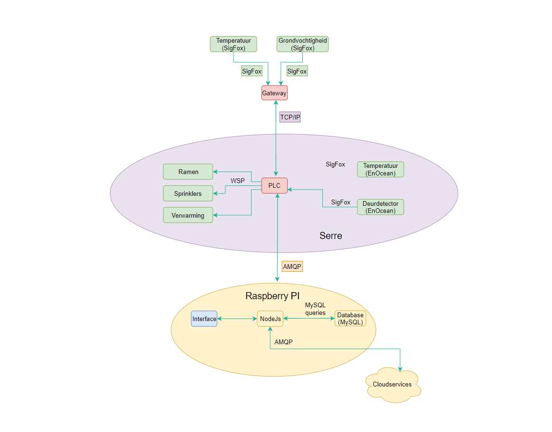
Flowchart
Current flowchart
SigFox → Gateway → PLC
PLC ←→ RPI → Cloudservices
RPI:
Node.js
Interface
MySQL database
3
FlowChart – SigFox – PLC – Node.js - AMQP

Slide 4
Sigfox
Terminalprogramma ED1000
Registratie sensor/Sigfox portal
Seriële verbinding gelegd met de module
Documentatie API’s bekeken, JSON via POST (browser)
Libraries parsing sensordata en JSON bekeken
4
FlowChart – SigFox – PLC – Node.js - AMQP
FlowChart – SigFox – PLC – Node.js - AMQP

Slide 5
PLC
Research van KL6581 en KL6583
PLC uitgepakt & montage
Test programma
Basic TCP/IP blocks
JSON decode
6
FlowChart – SigFox – PLC – Node.js - AMQP

Slide 6
node.js
Onderzoek over inkomende data verwerken
Python programma gemaakt → mimic data creëren voor testen
Mimic data in een SQL tabel opgeslagen
Enkel python zonder php scripts
Een grafiek met Node.js van test data geprobeerd om te maken
6
FlowChart – SigFox – PLC – Node.js - AMQP

Slide 7
AMQP
Raspberry Pi setup
AMQP server setup / research
(MQTT ?)
8
FlowChart – SigFox – PLC – Node.js - AMQP

Slide 8
Einde

